Slide 1
ĐỒ ÁN MÔN HỌC
Thành viên nhóm:
Dương Xuân Tới MSSV 14520982
Phùng Nguyễn Mạnh Khương MSSV 14520435
Nguyễn Cao Minh MSSV 14520528
Cao Thăng Hưng MSSV 14520332

Slide 2
PHÂN CÔNG CÔNG VIỆC
Phùng Nguyễn Mạnh Khương – ý tưởng, quản lý
Dương Xuân Tới – tester
Nguyễn Cao Minh, Cao Thăng Hưng – Developer

Slide 3
Task đã làm trong Tuần
Tìm hiểu về Java và Mongodb
Tìm hiểu các thư viện liên quan
Test code ban đầu

Slide 4
Về dự án
Đề tài: NewsCrawler
Mục đích: Theo dõi thói quen của người dùng và giúp họ tìm đọc tin dựa vào thói quen đó
Đối tượng sử dụng: Mọi người
Chi phí ước tính : vài triệu

Slide 5
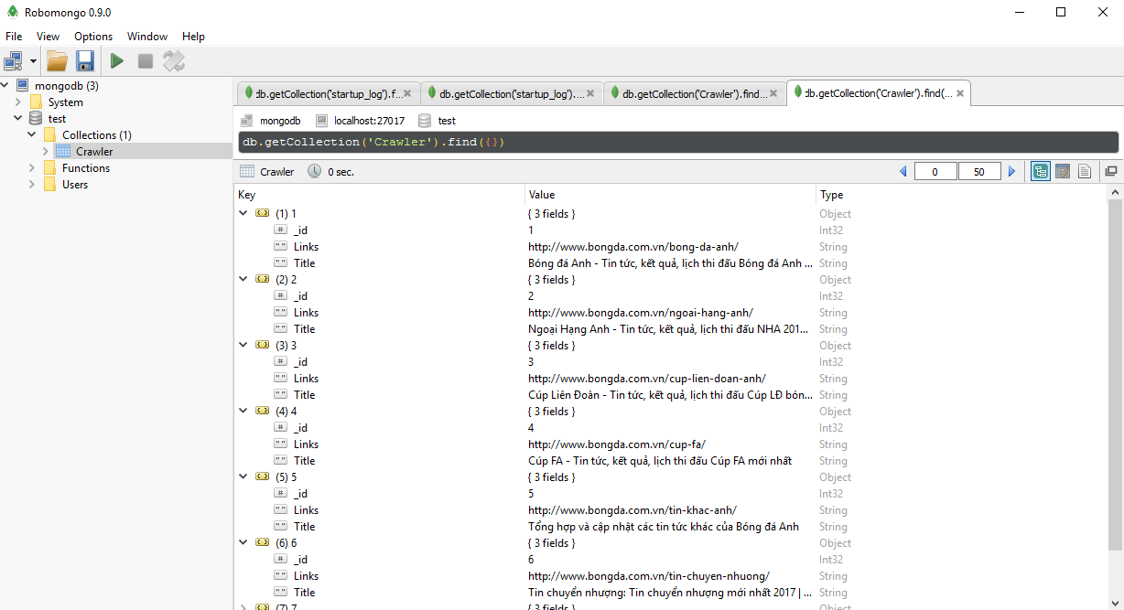
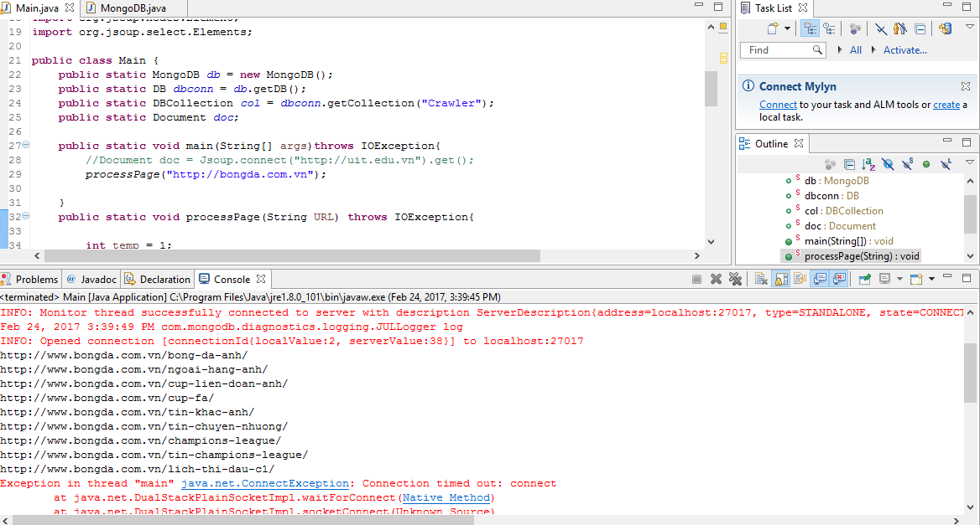

Slide 6
Demo:

Slide 7
- Thuận lợi
Đã từng làm qua mongodb và java
Có nhiều tài liệu liên quan trên mạng

Slide 8
Khó khăn
Thuật toán phân loại người xem
Xác định số tin hoặc những loại tin người xem hay đọc

Slide 9
Ý tưởng
Cho người dùng đăng kí user/pass để xác định người dùng
Lưu thông tin duyệt web của người dùng

